Slide 1
第三章 多层次的存储器
SRAM存储器
DRAM存储器
只读存储器和闪速存储器
并行存储器
Cache存储器
虚拟存储器

Slide 2
存储器的地位
存储器
总线
CPU
输入设备
运算器
输出设备
控制器

Slide 3
3.1 存储器概述
存储位元（记忆元件） —> 存储单元 —> 存储器
一、基本概念
1、存储位元：存储一个二进制代码的元件，记忆特性：
有两种稳定状态
在外部信号的激励下，两种稳定状态能进行无限次相互转换
在外部信号激励下，能读出两种稳定状态
2、存储单元：若干存储位元组成一个存储单元
字存储单元：存放一个机器字的存储单元，相应地址称为字地址
字节存储单元：存放一个字节的单元，相应地址称为字节地址

Slide 4
3.1 存储器概述
二、存储器分类
按存储介质分类：半导体/磁表面/光盘存储器
按存取方式分类：随机存取 / 顺序存取 / 直接存取
按读写功能分类：ROM / RAM
按信息易失性分类：永久性和非永久性
按系统中作用分类：主存 / 辅存 / 高速缓存 / 控存

Slide 5
三、存储器分级结构
1、存储系统特点、设计目标
速度、价格、容量等指标间的矛盾性
速度快的存储器：价格贵，容量小
价格低的存储器：速度慢，容量大
设计目标：容量大、速度快、价格低
在容量、速度、价格间寻求平衡和折中

Slide 6
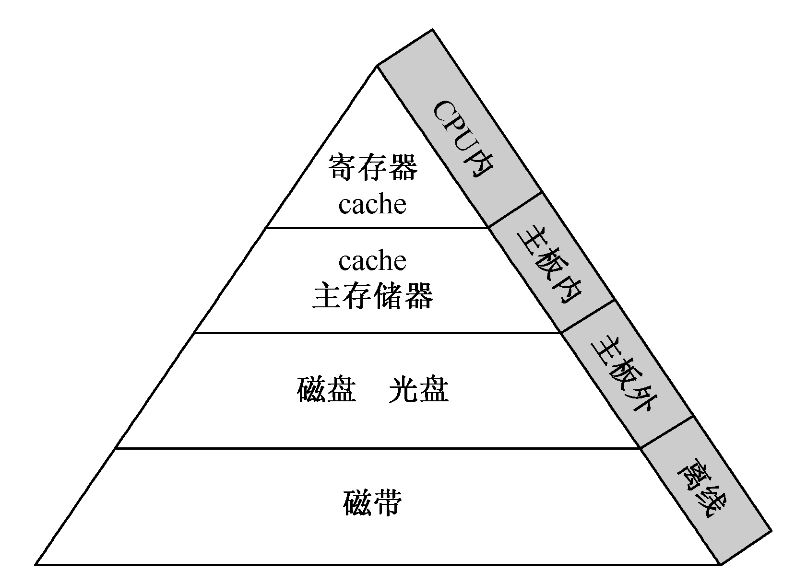
2、分级结构
高速缓冲存储器（cache）：计算机系统中的高速、小容量半导体存储器
主存储器（主存）：计算机系统的主要存储器，用来存放计算机运行期间的大量程序和数据
外存储器（外存）：大容量辅助存储器。

Slide 7
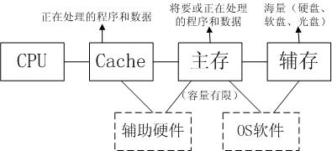
存储器系统中各层间的连接关系

Slide 8
四、主存储器的性能指标
存储容量：存储器中可以容纳的存储单元总数。存储容量越大，能存储的信息就越多。
存取时间（存储器访问时间）：指一次读操作命令发出到该操作完成，将数据读出到数据总线上所经历的时间。通常，写操作时间等于读操作时间，故称为存储器存取时间。
存储周期：指连续启动两次读操作所需间隔的最小时间，时间单位为ns。通常，存储周期略大于存取时间。
存储器带宽：单位时间存储器存取的信息量，通常以位/秒或字节/秒做度量单位。
Notes:
注意：
1、如果计算机中可编址的最小单位是字存储单元，则该计算机称为按字寻址的计算机。如是计算机中可编址的最小单位是字节，则该计算机称为按字节寻址的计算机。一个机器字可以包含数个字节，所以一个存储单元也可包含数个能够单独编址的字节地址。
2、

Slide 9
3.2 SRAM存储器
RAM概念：能够随机地对存储器中的任何单元进行存取，存取速度与存取单元的物理位置无关。
RAM分类
SRAM: 是利用开关特性进行记忆，只要电源有电，它总能保持两个稳态中的一个状态
DRAM: 除要电源有电外，还必须动态地每隔一定的时间间隔对它进行一次刷新，否则信息就会丢失
MRAM: 利用磁化特性实现数据存取的内存技术

Slide 10
一、SRAM存储位元：双极型和MOS开关两种
字线W
MOS开关元件：当W为高电位时，开关接通。
Vcc（5 V）
b
位
线
Vcc
T3
T4
b’
位
线
W
A
B
T5
T6
T1
T2
R
T1，T2作为工作管，T3，T4作为负载管，T5，T6作为选中开关（门控管）。
写操作：字线高压，T5和T6导通。
写1: 位线b’加高压, 使A高压, T2导通；位线b加低压, 使B低压， T1截止
写0: 位线b加高压, 使B高压, T1导通；位线b’加低压, 使A低压，T2截止

Slide 11
字线W
Vcc（5 V）
b
位
线
T3
T4
b’
位
线
A
B
T5
T6
T1
T2
稳定状态：字线低电平，T5和T6截止，内部保持稳定状态。
存1：T2导通，T1截至；
存0：T1导通，T2截至；
稳定状态不因字线电压降低而改变，只要Vcc上有5 V电位，由于T2，T1成反向偶合，该状态能一直保存下去。
读：字线加高压， T5和T6导通，位线b‘和b分别与A点和B点相通。
存1：A点高压，位线b’有电流流出；
存0：B点高压，位线b有电流流出。

Slide 12

二、存储元阵列和译码逻辑
1、地址宽度与寻址空间的关系：n－>2^{n}
2、地址译码器：将地址码变换为驱动字线的电位，2^{n}中选1的逻辑电路。
A0 A1
与门
W00
与门
W01
与门
W10
与门
W11

Slide 13
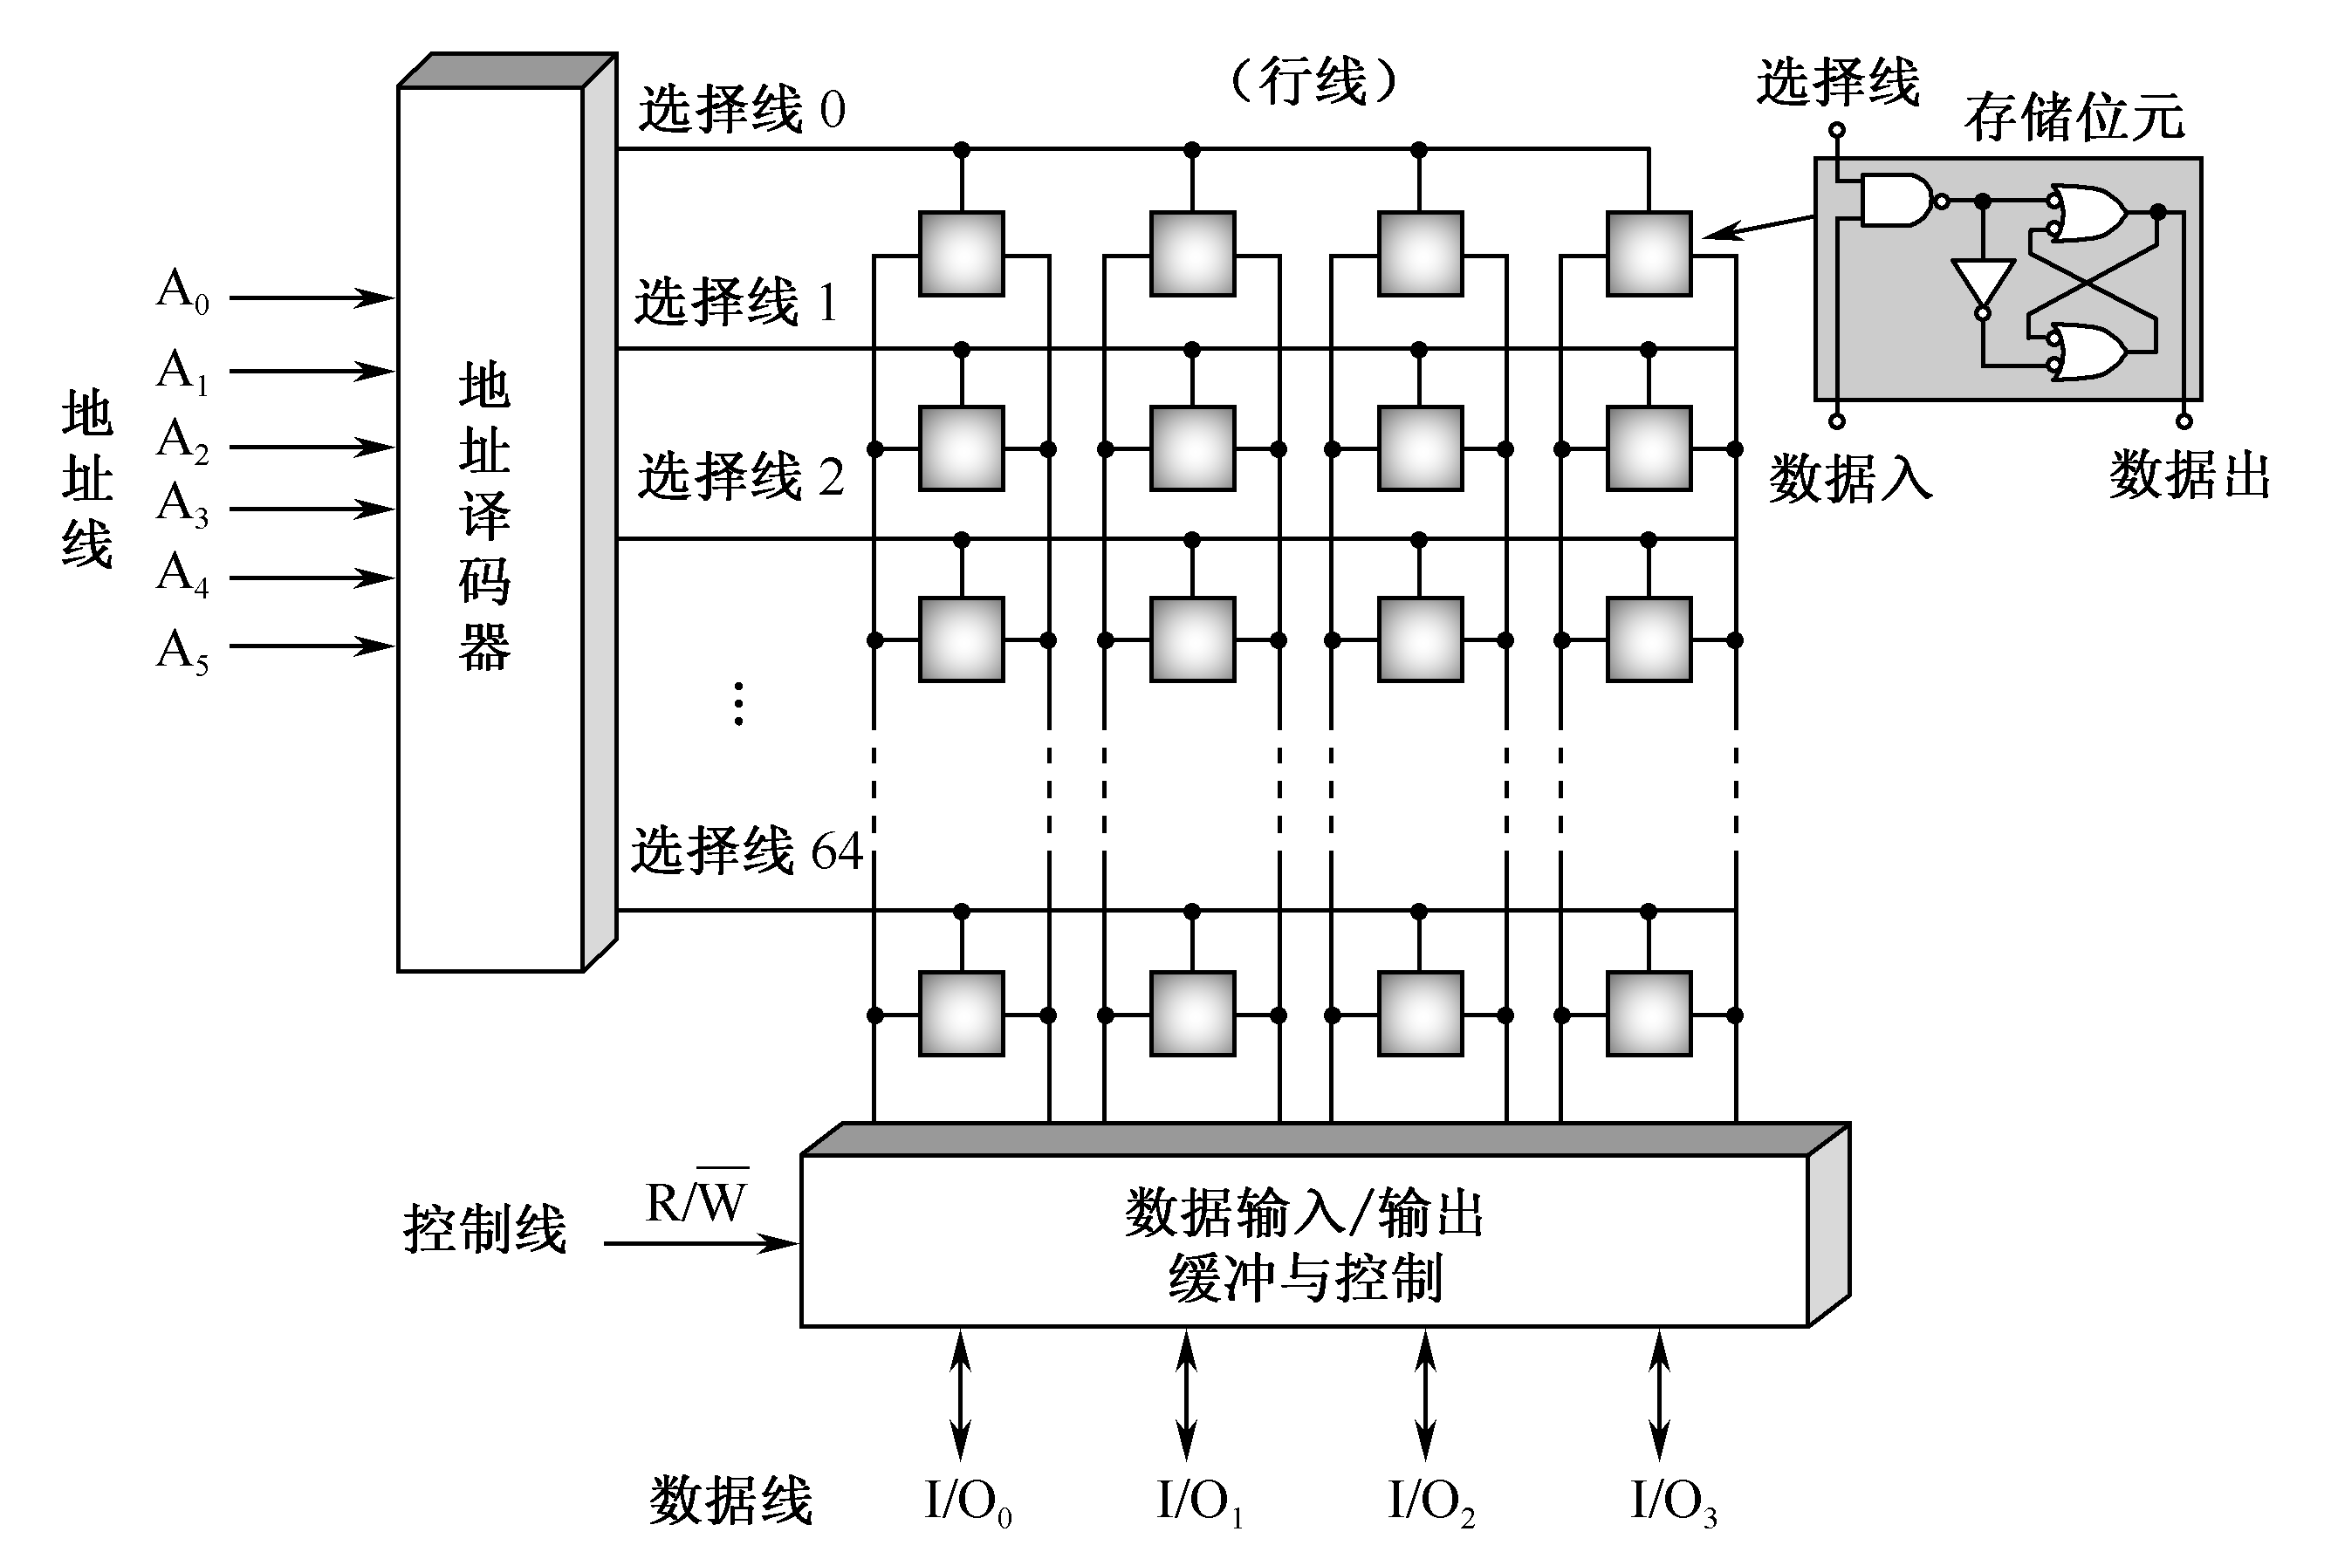
3、单译码（一维译码）方式

Slide 14
4、双译码（二维译码）方式
(1) M×N个存储单元：排成M行，N列的二维存储体阵列
(2) 地址分两部分：Nx，Ny
(3)译码过程：Nx经译码，驱动一根字线，Ny经译码，驱动一根字线;
只有行、列交叉点上的存储单元被真正驱动
(4) M = 2^{N x}，N = 2^{N y} ， M×N = 2^{N x+N y}
A0
X
地
址
译
码
器
X0
0 , 0
0 , 1
0 , 31
A1
A2
X1
1 , 0
1 , 1
1 , 31
A3
A4
X31
31 , 0
31 , 1
31 , 31
Y0
Y1
Y31
Y地址译码器
A5
A6
A7
A8
A9

Slide 15
例子：1K×4的存储体阵列，存储位元排列成 64×64的方阵，（从存储单元的角度看是64×16的阵列）
X地址译码
字线x0~
x63
地址线A0－A5
数据总线
I/O
I/O
I/O
Y0字线
I/O
Y1字线
……
Y15字线
Y地址译码
地址线A6－A9

Slide 16
例子：二维地址结构（SRAM）：4k× 4
行地址
128 X 128存储位元阵列
行地址数与列地址数不等
列地址

Slide 17
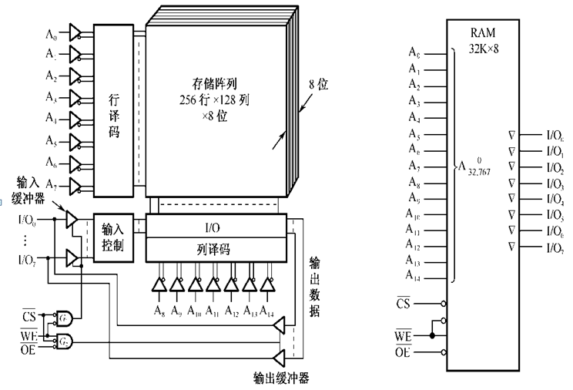
例子：32K×8 的SRAM

Slide 18
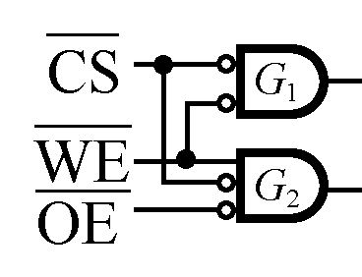
三、SRAM的读写控制
1、读、写的互锁逻辑
（1）信号定义
片选信号 CS：低电平有效（CS ＝0）
读使能信号OE：低电平有效（OE ＝0）
写操作信号WE：低电平有效（WE ＝0）
（2）读写控制（CS＝0）
读操作时（OE＝0，WE=1）：G2开启，G1关闭
写操作时（OE＝1，WE=0）：门G1开启，门G2关闭
G1和G2是互锁的，一个开启时另一个必定关闭

Slide 19
例:SRAM芯片2114（1K×4位）
Vcc A7 A8 A9 D0 D1 D2 D3 WE
18
10
2114（1K×4）
1
9
（1）外特性
A6 A5 A4 A3 A0 A1 A2 CS GND
地址端：
A9∼A0（入）
数据端：
D3∼D0（入/出）
= 0 选中芯片
片选CS
控制端：
= 1 未选中芯片
= 1 读
写使能WE
= 0 写
电源和地线:Vcc GND

Slide 20
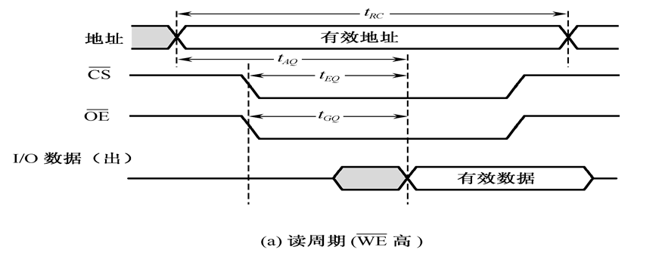
2、读写控制的时序图
读出时间T_{AQ}，读周期时间T_{RC}

Slide 21
一、DRAM的记忆原理
3.3 DRAM存储器
字线W
1、基本思想：靠电容中的电荷保存信息，也称电荷存储型记忆元件。
2、单管元件的工作原理
由一个MOS管和一个电容组成
写操作：字线加高压，电路被选中
写“1”，位线加高压，电容C充电
写“0”，位线加低压，电容C放电
读操作：字线加高压，电路被选中
原存“1”，C有电荷，位线有电流
原存“0”，C无电荷，位线无电流
C
位线B
由于读出过程位线电流变化量较小，需要对变化量放大才能得到有效数据。所以位线上必须增加放大器

Slide 22
3、SRAM、DRAM 比较
SRAM 特点
优点：抗干扰能力强，可靠性高，速度快
缺点：管子数目多，功耗大，集成度低
DRAM 特点
电容漏电，需要周期性充电来恢复最大值，该过程称为刷新。漏电较慢，可保持几毫秒，刷新周期一般为2ms或4ms
优点：内部线路简单，集成度高，价格低
缺点：破坏性读出，读后需要信息反写
需要外围刷新电路，速度稍慢

Slide 23
二、DRAM芯片的逻辑结构
1、引脚：地址引脚、数据引脚、控制引脚、电源脚、地线脚、空脚等
2、与SRAM的差别
采取分时传送地址码方法
增加行地址锁存器、列地址锁存器
设置行选通信号RAS、列选通信号CAS
例如：地址宽度为20位，先传送地址码A0～A9，打入到行地址锁存器；然后传送地址码A10～A19，打入到列地址锁存器
增加刷新计数器和相应的控制电路
DRAM按行刷新：刷新计数器宽度等于行地址锁存器
刷新操作与读/写操作是交替进行的，通过2选1多路开关来提供刷新行地址或正常读/写的行地址

Slide 24
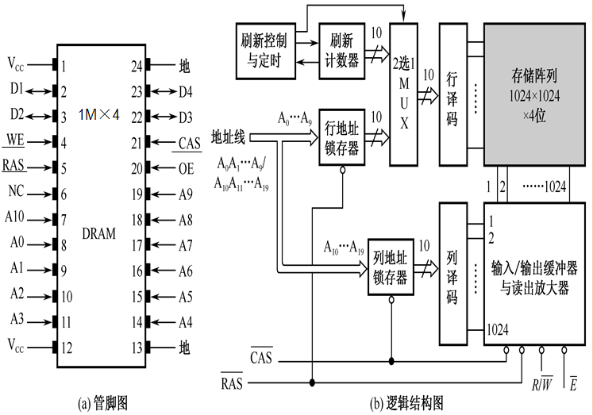
例：1M×4 DRAM芯片

Slide 25
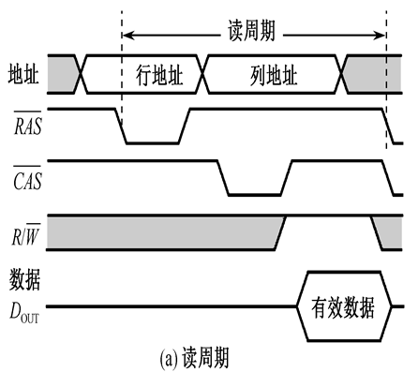
三、DRAM读/写周期和刷新周期
1、读周期、写周期：从行选通信号RAS下降沿开始，到下一个RAS信号下降沿为止，即：连续两个读周期的时间间隔。
行列地址要有一定的建立和保持时间

Slide 26
2、刷新周期
集中式刷新
在刷新周期内，对DRAM所有行进行集中刷新
例如：若刷新周期为8ms，所有行的集中式刷新必须每隔8ms进行一次。因此，8ms时间被分为两部分：前一段时间进行正常的读/写操作，后一段时间做为集中刷新操作时间
分散式刷新
每一行的刷新插入到正常读/写周期之中，即：在若干各读写周期之后，插入一个刷新周期
例如：P70（图3.7）的DRAM有1024行，如果刷新周期为8ms，则每隔 8ms÷1024=7.8μs 必须刷新一行

Slide 27
四、存储器容量的扩充
1、位扩展
适用情况：芯片的字长较短，不满足设计要求，需要用多个存储芯片扩展字长的位数。
三组信号线：地址线和控制线公用，数据线分别连接
d = 设计要求的存储器容量 / 选择芯片存储器容量
例： 利用256K×1位的存储器芯片，设计存储容量为256K×32位的存储器
解：所需芯片数量=(256K×32)/(256K×1)=32片

Slide 28
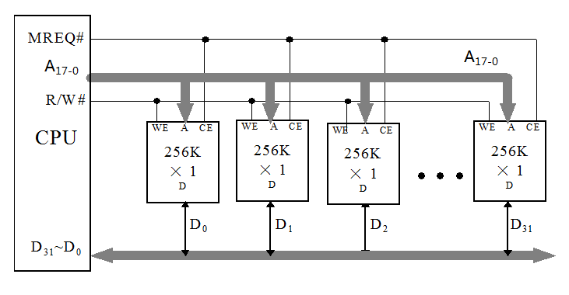
位扩展连接示例
地址、片选、读写控制并联，数据端分别引出
所需芯片数量=(256K×32)/(256K×1)=32片

Slide 29
2、字扩展
适用情况：芯片存储容量较小（字数少），不满足设计要求，需要用多片给定芯片来扩展字数。
芯片地址总线、数据总线公用，控制总线的R/W公用
使能端EN不公用，由地址总线的高位译码决定片选信号
d=设计要求的存储器容量/选择芯片存储器容量。
例3：利用256K×8位的存储器芯片设计2M×8位的存储器
解：所需芯片数 d=（2M×8）/（256K×8）=8(片)

Slide 30
字扩展连接示例
地址、数据端、读写控制并联，片选信号识别有效分片
例子：d=（2M×8）/（256K×8）=8(片)

Slide 31
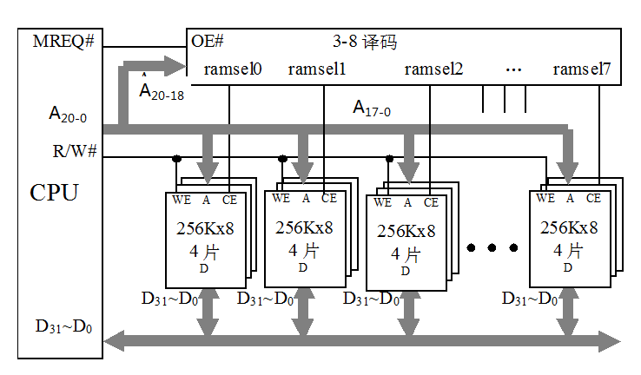
3、字位扩展：同时扩展位数和字数 例子：利用256K×8位的存储器芯片设计2M×32位的存储器

Slide 32
例子：某计算机的主存地址空间中，从地址0000H到3FFFH为ROM存储区域，从4000H到FFFFH为RAM地址区域。RAM的控制信号为CS#和WE#，CPU的地址线为A15~A0，数据线为8位的线路D7~D0，控制信号有读写控制R/W#和访存请求MREQ#
要求：如果ROM和RAM存储器芯片都采用8K×1的芯片，试画出存储器与CPU的连接图。

Slide 33
CPU的地址线为A15~A0，数据线为8位的线路D7~D0
已知：从地址0000H到3FFFH为ROM存储区域
从4000H到FFFFH为RAM地址区域
步骤一：存储空间分析：共64K (需要16为地址)
（1）ROM 容量
3FFFH – 0000H + 1 = 4000H
4000H = 100 0000 0000 0000 = 2¹⁴ = 16K
（2）RAM容量
FFFFH – 4000H + 1 = BFFFH + 1 = C000H
C000H = 1100 0000 0000 0000 ＝ 2¹⁵ + 2¹⁴ = 48K

Slide 34
步骤二：所需片数、地址范围分析（采用8K×1的芯片）
ROM: 16K×8 / 8K×1 ＝ 16片 （8片1组，2组）
RAM: 48K×8 / 8K×1 ＝ 48片 （8片1组，6组）
8K×1芯片地址范围： 0 0000 0000 0000～ 1 1111 1111 1111
（0000H ～ 1FFFH）
ROM地址范围
第1组：0000H ～ 1FFFH
第2组：2000H ～ 3FFFH
RAM地址范围
第3组：4000H ～ 5FFFH
第4组：6000H ～ 7FFFH
第5组：8000H ～ 9FFFH
第6组：A000H ～ BFFFH
第7组：C000H ～ DFFFH
第8组：E000H ～ FFFFH

Slide 35
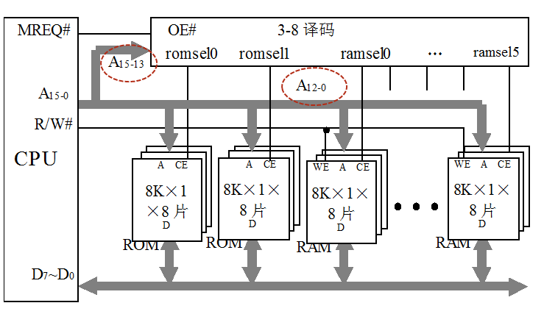
步骤三：存储器与CPU的连接图
8K×1的存储器芯片的地址线需要13条，即A12~0
8K×8的存储区域可以用8片存储器芯片构成一组实现

Slide 36
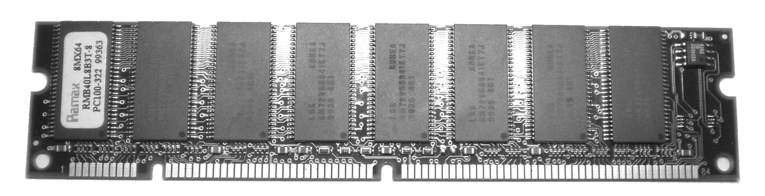
4、存储器模块条
内存条：存储器通常以模块条形式供应市场，这种模块条常称为内存条，用如图所示。它们是在一个条状形的小印刷电路板上，用一定数量的存储器芯片，组成一个存储容量固定的存储模块，通过插槽与计算机连接。
内存条有30、72、100、… 、240、288脚等多种形式。
30脚内存条设计成8位数据线，存储容量从256KB～32MB。
72脚内存条设计成32位数据线
100脚以上内存条既用于32位数据总线又用于64位数据总线，存储容量从4MB～8GB
288pin：8GB、16GB

Slide 37
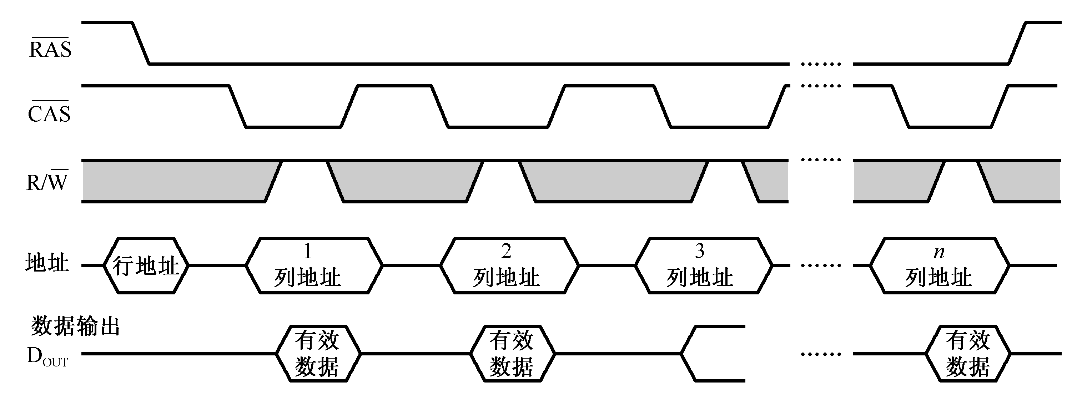
五、高级的DRAM结构
（1）FPM DRAM：快速页模式动态存储器，根据程序局部性原理实现
页：由一个行地址和该行所有列地址确定的若干存储单元构成
允许在选定行中，对每个列地址进行连续快速访问
下图： RAS 变为低电平并保持， CAS 在高、低电平间转换，由高变低时，表示选中一个列地址。

Slide 38
(2) CDRAM：带高速缓冲存储器（cache）的动态存储器
DRAM内部集成一个小容量SRAM，显著改进DRAM芯片性能
首次读出
送入行地址，DRAM读出一行数据（512×4位）至SRAM
行地址存入“最后读出行地址锁存器”
送入列地址，SRAM对其进行译码，读出4位一组数据送出
下次读出
送入行地址，与“最后读出行地址锁存器”比较，
相同：由SRAM读出；不相同，与首次读出过程一样。
优点
整块读取时，可以连续从SRAM中读出，称为“猝发式读取”
SRAM读取时，可对DRAM刷新
输出路径(SRAM到I/O)与输入路径(I/O到DRAM)分开，并行读写

Slide 39
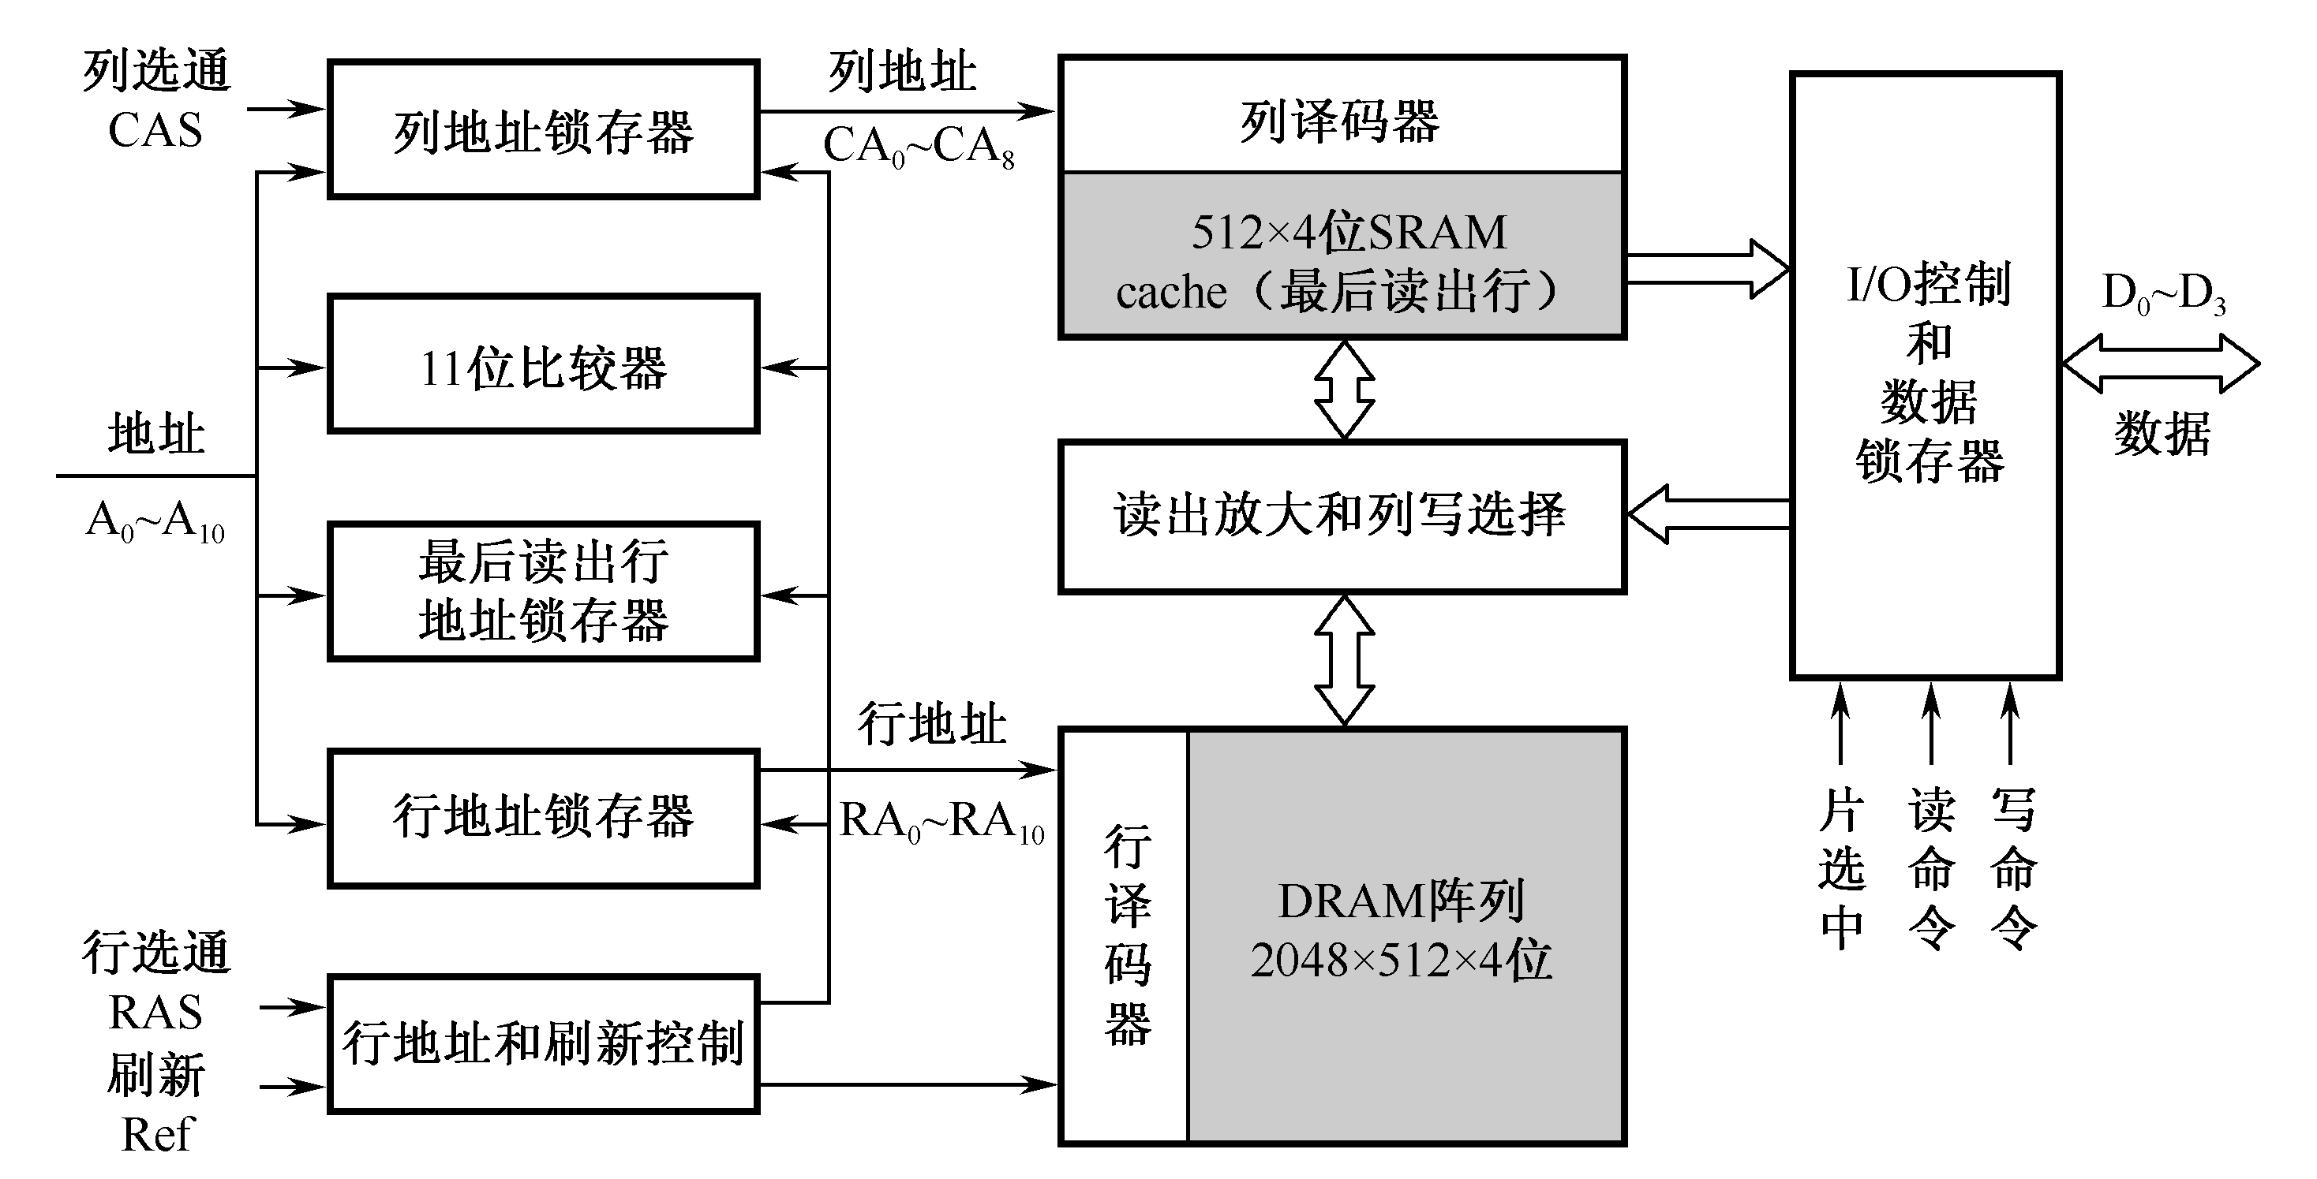
1M×4的CDRAM芯片结构框图，其中SRAM为512×4

Slide 40
（3）SDRAM 同步型动态存储器
SDRAM(synchronous DRAM)：同步DRAM，内存工作速度与系统总线速度同步, 由系统时钟驱动，避免不必要的等待周期
SDRAM内存分为不同规格，规格后面的数字代表该内存能配合的最大总线速度。例如：8GB DDR3 1600内存，可以在系统总线为1600MHz的电脑中同步工作
SDRAM特色：
SDRAM采用多存储体，一个存储体预充电（读后反写）期间，另一个存储体可以被读取，显著提高访问速度
突发读命令：允许某个体中的一行被激活后，连续读出若干个字。第一个数据在经过指定的延时后，多个字依次连续出现在数据线上

Slide 41
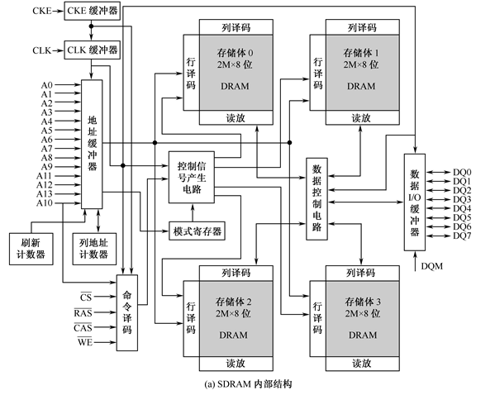

Slide 42
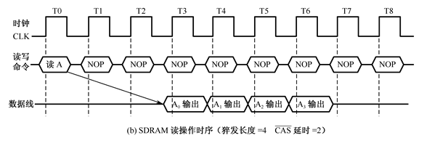
SDRAM特色：
支持猝发读/写：模式寄存器及其控制逻辑指定猝发读/写的长度（如：1、2、4、8、全页字等），以实现成块数据传输。
例如：下图中猝发长度＝4

Slide 43
（4）DDR SDRAM
DDR SDRAM (double data rate SDRAM）：双数据传输率同步动态内存 ，是SDRAM的发展，对SDRAM设备稍加改进，即可生产DDR
SDRAM在一个时钟周期内传输一次数据【在时钟脉冲的上沿】
DDR在一个时钟周期内传输两次数据，在时钟脉冲上沿和下沿各传输一次，因此称为双倍速率同步动态随机存储器
DDR2/DDR II：拥有两倍于DDR 1的内存预读取能力，使DDR2每个时钟周期能够以4倍外部总线的速度读/写数据，更低发热量、更低功耗，更快频率提升，突破标准DDR的400MHZ限制。
DDR3/DDR III：预取能力是DDR2的2倍，是DDR2 SDRAM（四倍数据传输率SDRAM）的后继者【增加至八倍】。
DDR4：预取能力是DDR3的2倍

Slide 44
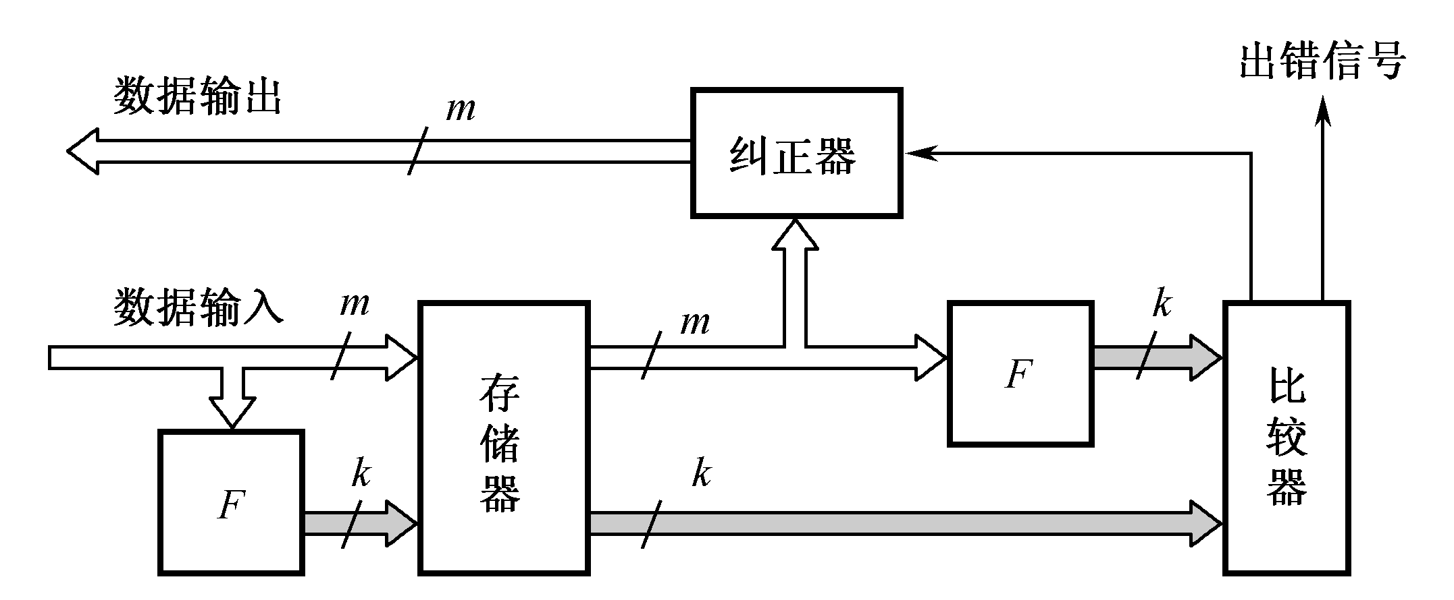
六、DRAM的读/写校验
DRAM通常用做主存储器，其读写操作的正确性与可靠性至关重要。因此，除正常的数据位宽度，还增加了附加位，用于正确性校验。增加的附加位也要同数据位一起写入DRAM中保存。其逻辑结构图如下所示。

